Slide 1
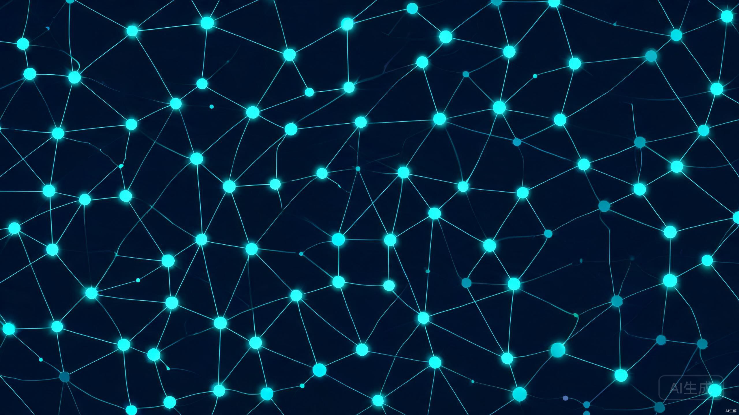
工程协同 Agent Relay
让工程项目中的多角色、多 Agent 协作变得可追溯、可控制、可裁决。
50+ 项目群
多专业重复转发
人工逐级确认
AI 生成

Slide 2
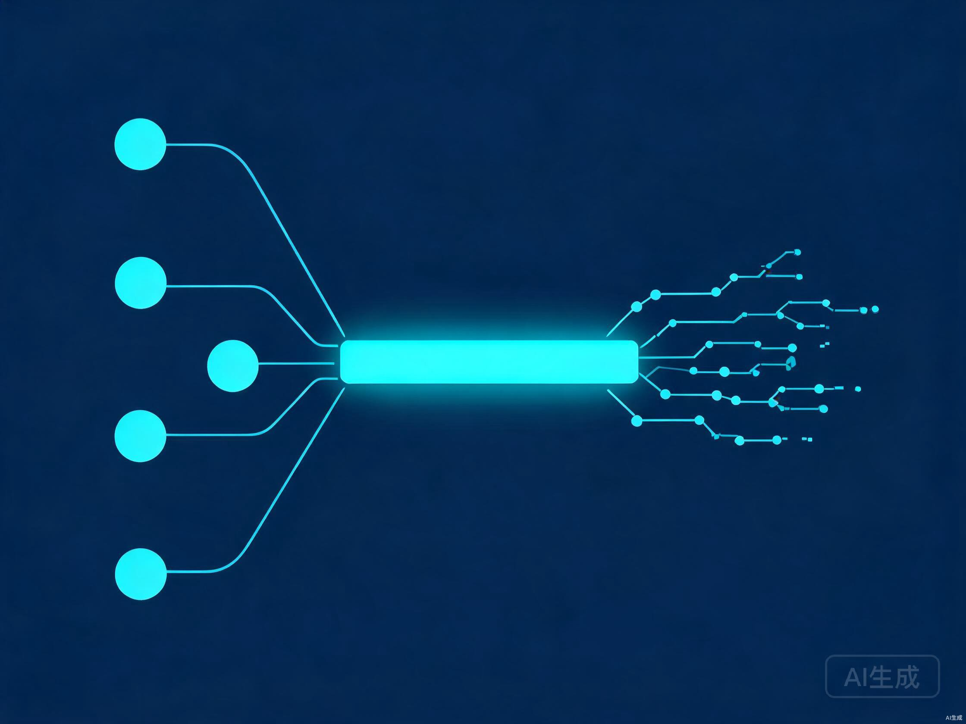
为什么单 Agent 不够
单 Agent
帮一个人写报告
分析一个人的资料
生成一个人的回复
跨角色事项
谁提出了判断？
证据是否对应？
专业之间是否矛盾？
谁纠偏、谁裁决、谁负责？
缺少的不是另一个聊天窗口，而是一层协同控制面。
AI 生成

Slide 3
核心机制
事项进入
总监指令
专业初判
分歧与质疑
人工纠偏
跨专业核对
补充证据
总监裁决
批准结论包
Report Agent
1
Agent 可以提出判断，不能自动批准。
2
专业可以互相核对，但交流必须经过 Relay 记录。
3
LLM 只接收总监批准后的结论包。
AI 生成

Slide 4
SC 管壁厚专项核查（脱敏演示）
1
发起方
2
综合监控
要求核对照片对象、测量记录和适用依据
已有测量记录，但对象仍需确认
3
通信专业
4
总监
台账不能证明照片对象与测量样本对应
暂停直接判断，要求补充对象识别和交叉核对
“照片看起来像某种管材”不是最终结论。
AI 生成

Slide 5
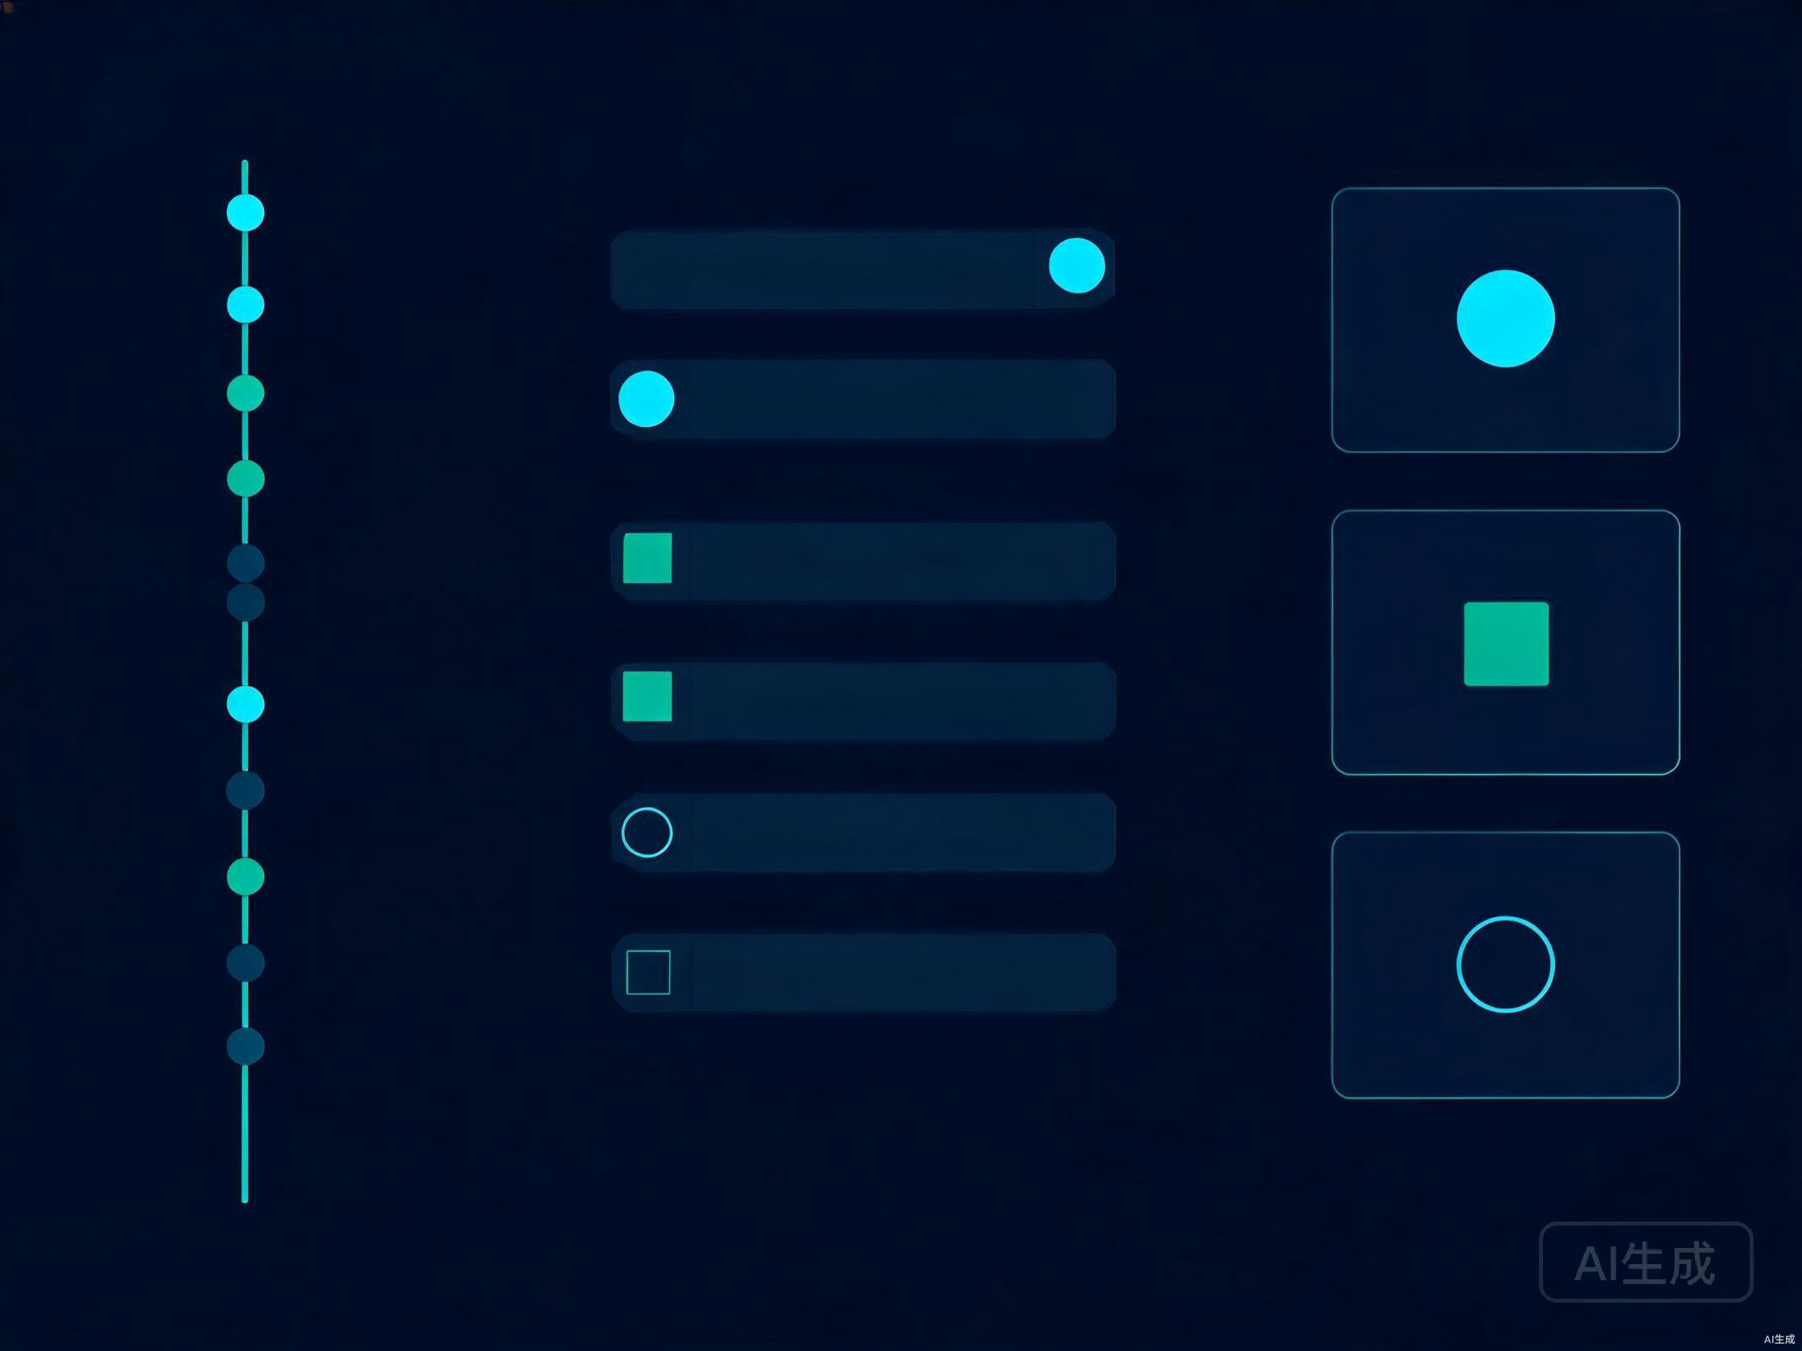
Demo 重点画面
1
消息时间线
指令、初判、质疑、跨专业核对、纠偏、裁决
2
结论裁决台账
adopted / rejected / pending
3
结论包边界
待批准包与已批准包分开
Web 指挥台界面
AI 生成

Slide 6
批准与真实 LLM
总监批准
已批准结论包
Report Agent
Markdown 报告草稿
前 8 步验证 Relay 协同机制；第 9 步才调用真实 LLM 起草报告。
已批准结论包
报告来源
Markdown 报告草稿
Report Agent 的唯一输入
真实 LLM 或 Mock 回退
基于已批准事实与证据引用
AI 生成

Slide 7
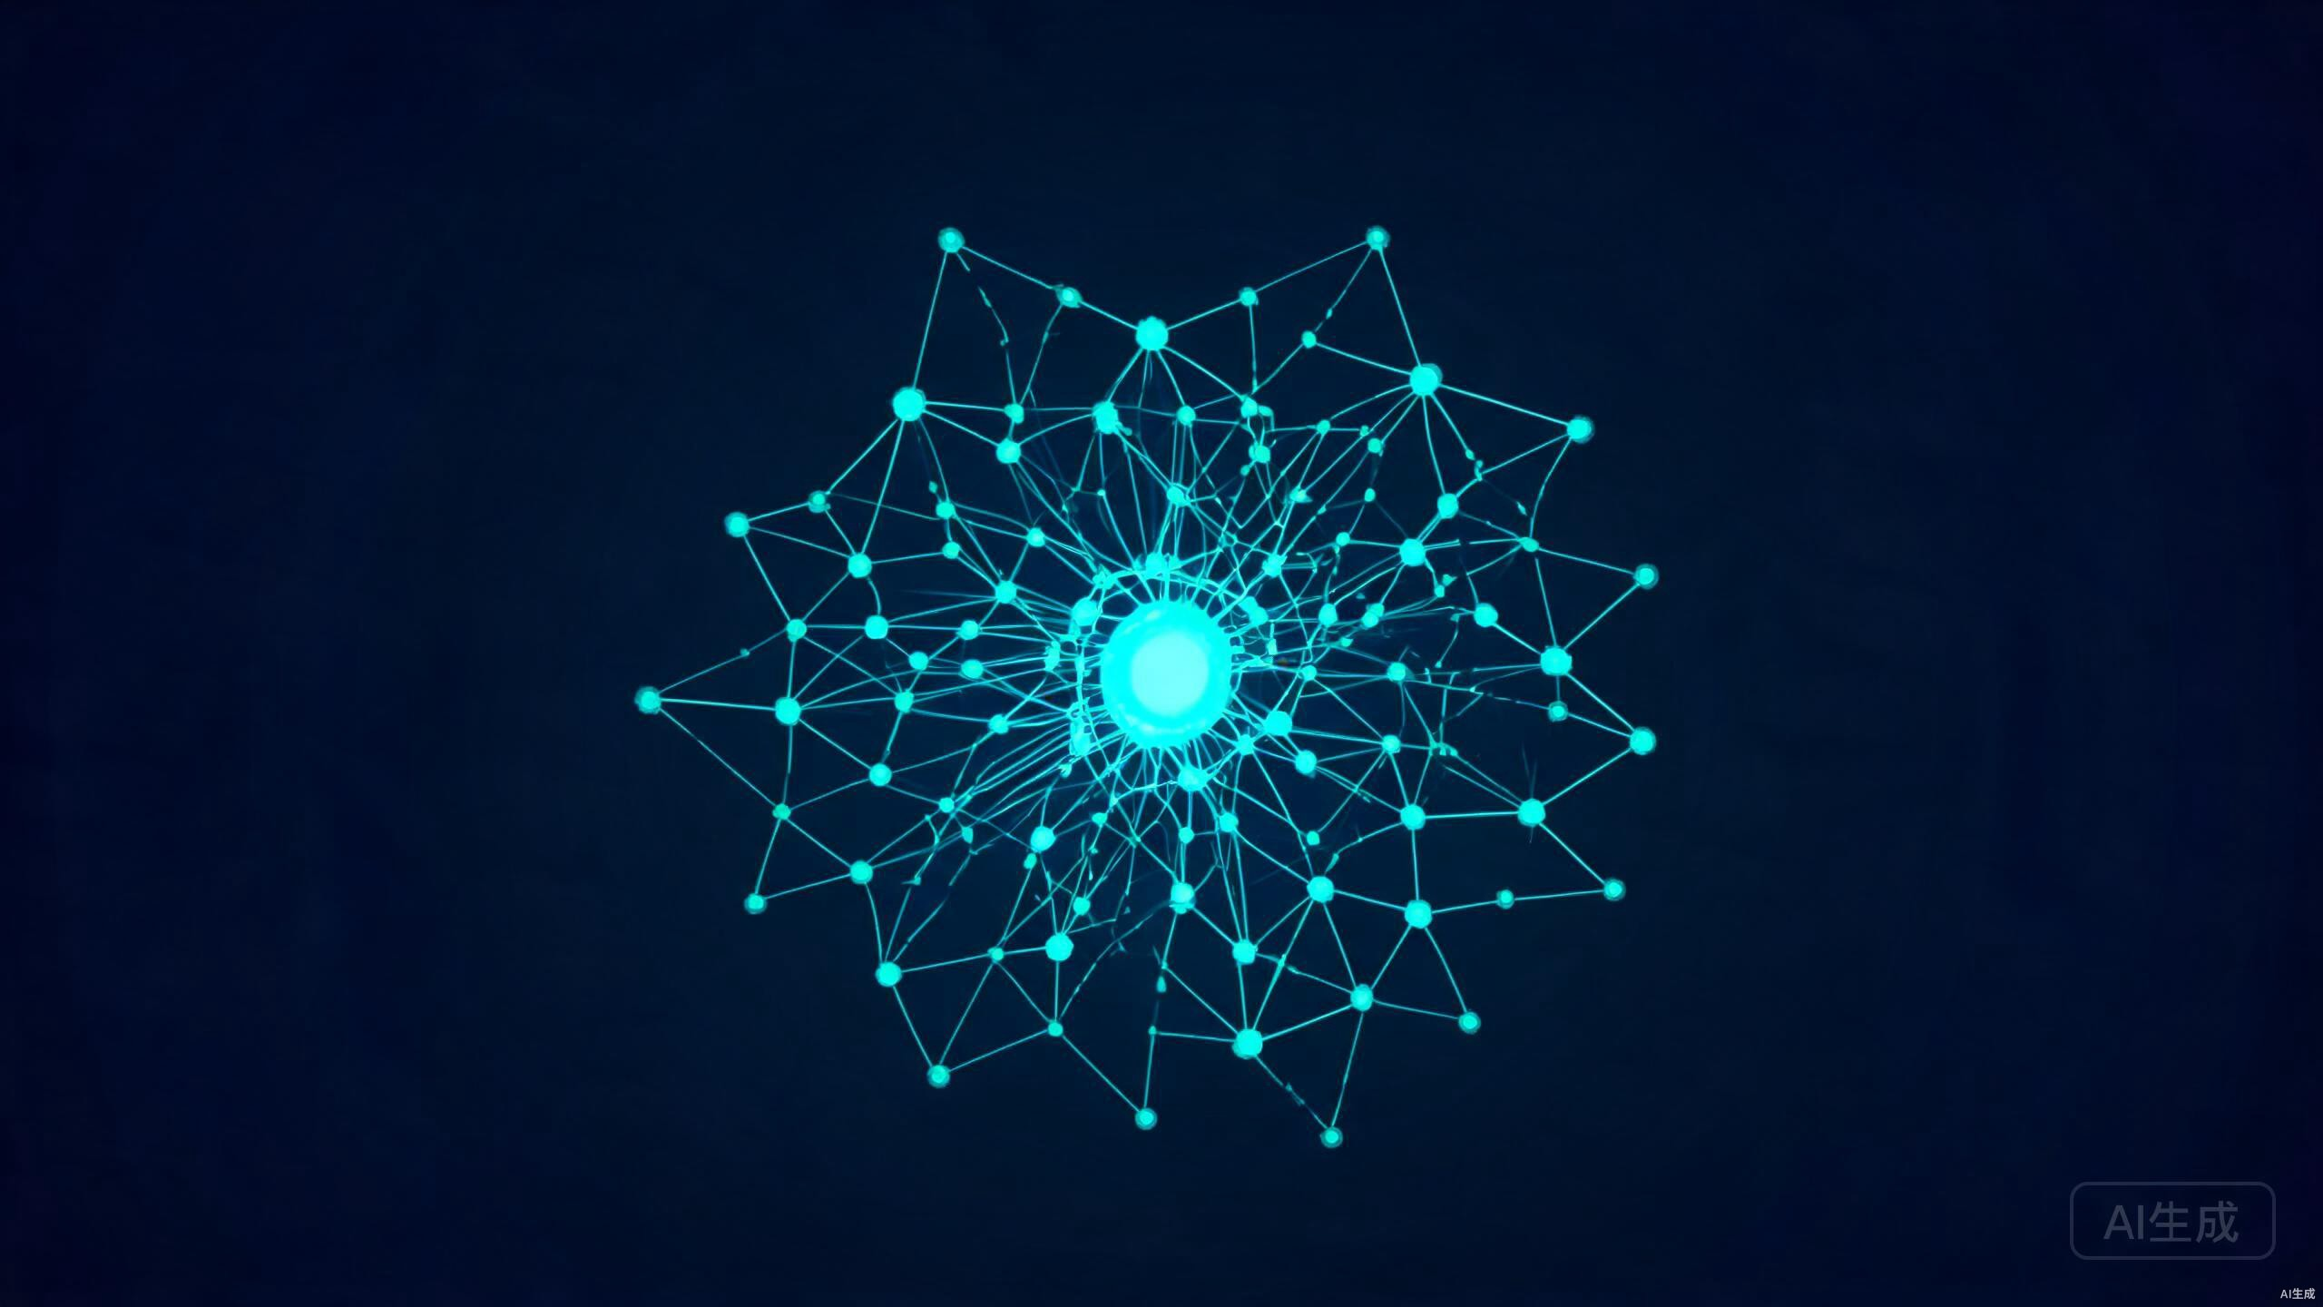
价值、边界与未来
今天已经验证
未来可接入
多角色消息进入统一 Relay
有限轮次和人工纠偏
专业分歧可追溯
结论裁决与报告输入隔离
Codex、TRAE、Hermes 等 Agent Adapter
邮件、飞书、微信等入口 Adapter
不同组织和网络节点的 Relay
周报、日报、专项核查等更多工程工作流
当前 Demo 不自动签发、盖章或对外发送，专业判断和最终责任仍由人承担。
单 Agent 让一个人更高效；Agent Relay 让一群人围绕同一工程事项更可靠地协作。
AI 生成

